Slide 1
Presentation av Klimatriksdagen för IFK (Ingenjörsarbete för klimatet)
Göteborg 240314 kl 17.30
Cecilia Emanuelsson, Göran Thalén
https://klimatriksdagen.se/
Opinionsbildande, partipolitiskt obunden förening med 500 medlemmar
Folkets röst för en vassare klimatpolitik
Klimatriksdagar 2014, 2018, 2022,
historisk förebild i folkriksdagarna som föregick införandet av allmän och lika rösträtt
Bli gärna medlemmar! https://klimatriksdagen.se/delta/#medlem

Slide 2
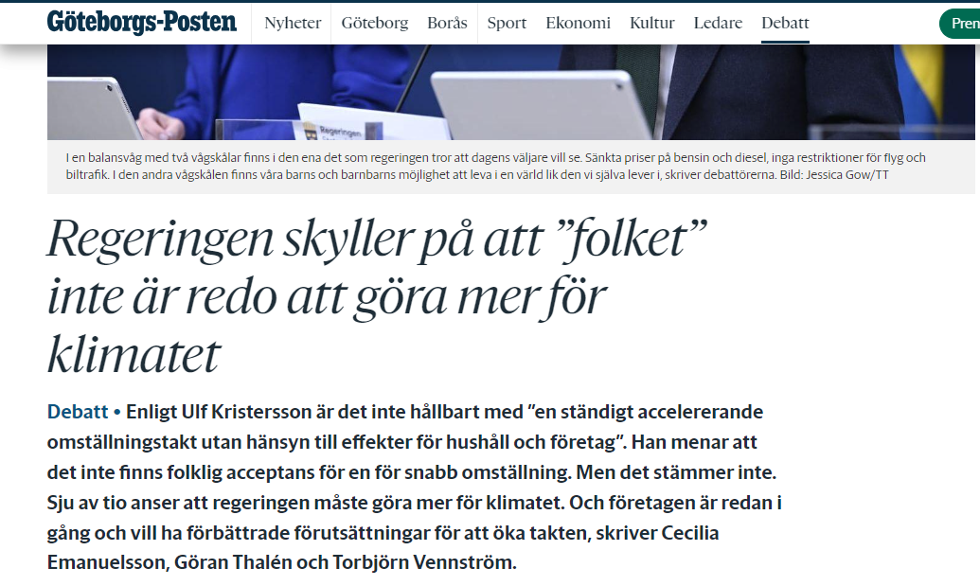
Göteborgs-Posten 240224
https://www.gp.se/debatt/regeringen-skyller-pa-att-folket-inte-ar-redo-att-gora-mer-for-klimatet.a5e7cb30-f444-45db-a916-edcdaf897322
Sedan artikeln publicerades har ny studie publicerats i Nature Climate Change
https://www.nature.com/articles/s41558-024-01925-3

Slide 3
Sedan artikeln publicerades har ny studie publicerats i Nature Climate Change
https://www.nature.com/articles/s41558-024-01925-3

Slide 4
Vad gör Klimatriksdagen?
Opinionsbildning. Debattinlägg. Remiss-svar. Påverkansarbete politiker. Samordning klimatrörelsen.

Slide 5
Ladda ner omställningsplanen som en pdf från denna länk!

Slide 6
14 åtgärder för att minska utsläppen i transportsektorn - Klimatriksdagens omställningsplan
Enligt sid 8 i rapporten ’Omställning till ett hållbart transport- och mobilitetssystem’
ISBN 878-91-7929-470-0
Åtgärderna ger en minskning av personbilstrafiken med 2 procent per år i tio år (dvs med 15% på 10 år), med en fördubbling av kollektivtrafiken och med förbättringar för cykling och gång.
Bilar ska så snabbt som möjligt elektrifieras.
Förbud för nyförsäljning av personbilar och lätta lastbilar med förbränningsmotor samt laddhybrider från och med 2025.
Satsningar, där ökade statliga åtaganden krävs, på laddinfrastruktur och åtgärder som ger förutsättningar och incitament för minskat trafikarbete och ökad andel el-drift på väg.
Bilar som ersätts behöver återvinnas för att inte fortsätta orsaka utsläpp.
Ekonomiska incitament för konvertering av personbilar med förbränningsmotor till el- eller biogasdrift samt för uppgradering av laddhybrider till elbilar.
Byte av batterier i äldre laddhybrider kan vara ett ekonomiskt och klimatvänligt sätt att öka körsträckan som kan köras utan utsläpp.
Dynamiska (efter trängsel) och differentierade (efter fordonstyp, efter vikt och motortyp och tillgång till alternativa färdmedel med skillnader mellan stad och land) vägavgifter införs för personbilar och lätta lastbilar, och skapar trafikrättvisa mellan de som kör bil och de som åker kollektivt. Vägavgifterna införs i första hand i stadsmiljöer.
Intäkter från skatter från drivmedel och dynamiska, differentierade vägavgifter bidrar till finansiering av kollektivtrafiken, med utbyggd kollektivtrafik även på landsbygden.
Vägavgifter införs även för tunga lastbilar.
Inrikesflyg förbjudas där tågförbindelser finns för resor med restider under fem timmar.
För internationellt flyg ska skatt ska kunna läggas på flygbränslet, till det är uppnått höjs flygskatten. Marknadsföring av flyg ska innehålla uppgifter om de utsläpp som resorna orsakar. Annonsering förbjuds för transportmedel med stora utsläpp.
Överföring från väg till järnväg av person- och godstrafik och stora satsningar för utbyggnad av järnvägssystemet vilket lånefinansieras. För att utsläpp, som genereras under byggtiden ska kunna kompenseras av minskade trafikutsläpp måste satsningarna påbörjas nu och vara i drift före 2030.
För överföring av godstransporterna på väg till järnväg och sjöfart krävs åtgärder i form av förbättrade omlastningspunkter, satsningar på hamnar och slussar. Ekonomiska incitament genom förändrade farledsavgifter och modifierade banavgifter på järnväg.
För arbetsmaskiner nås minskade utsläpp nås genom förbud för förbränningsmotorer och insatser för övergång till eldrift.

Slide 7
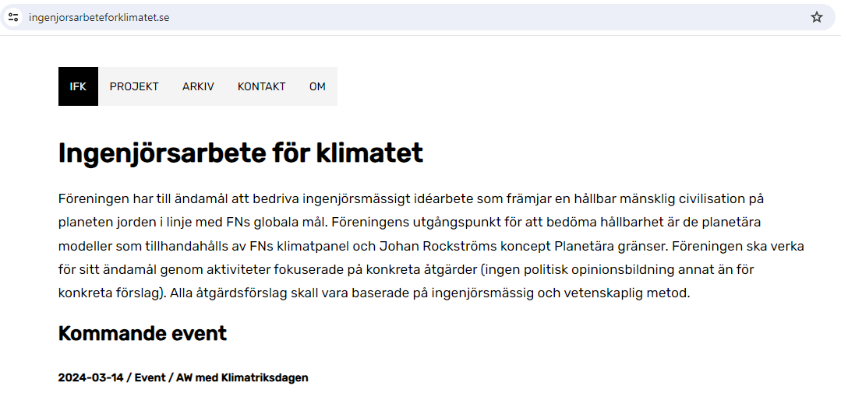

Slide 8
Om konvertering av fossildrivna bilar till drift med biogas eller el
250 000 elbilar
5 miljoner fossilbilar, cirka hälften diesel
Frågor:
Svårt att konvertera till eldrift, lätt att konvertera till biogas?
Vad kostar det?
Hur mycket vore det rimligt att staten subventionerar det med?
Är det rimligt att konvertera 2.5 miljoner bilar till biogas?
Vad kostar det?
Hur mycket vore det rimligt att staten subventionerar det med?
Hur mycket biogas behövs?
Nu produceras 1.7 TWh/år - partier driver på för att mer än fördubbla till 5 TWh/år
Andra trafikslag och industriella processer som vill ha biogas?
Transportstyrelsen: Konsekvensutredning av förenklade nationella regler för konvertering av fordon till drift ned etanol och metangas - daterad 2023-09-22

Slide 9
Tack för oss!

